Slide 1

WIFI porting & debug
岳磊
2016-11-05
11/6/16
ThunderSoft Confidential

Slide 2
Topic
1.Android WIFI结构
2.WIFI硬件连接图
3.WIFI driver porting&debug
4.wpa_supplicant使用
5.netd简单介绍
11/6/16

Slide 3
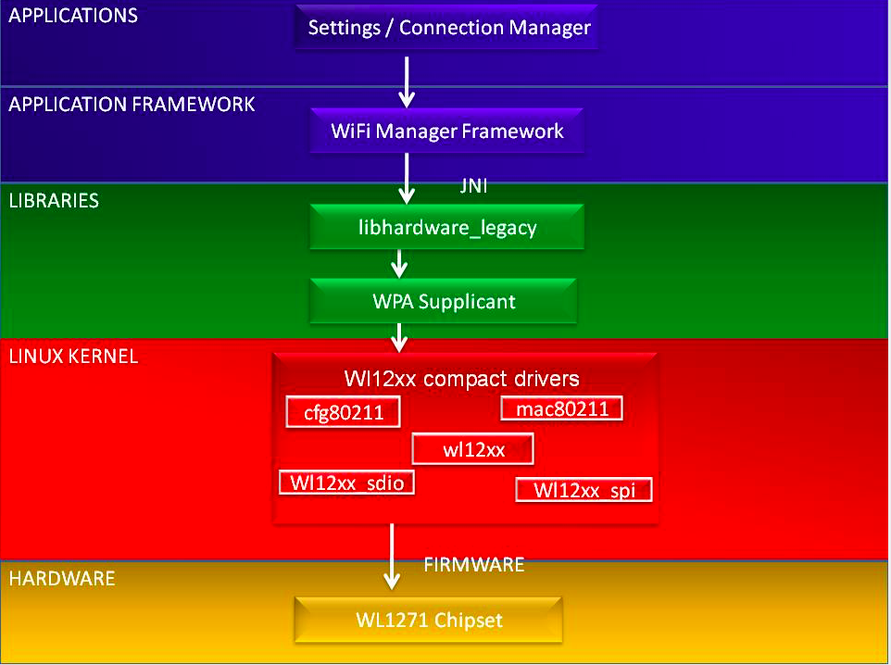
1. Android WIFI结构
Android的层次结构图如左，从上至下，依次分为：
1.Wifi Application
2.Wifi Framework
3.Wifi JNI
4.Wifi Library
5.Wifi kernel
而wifi的porting主要涵盖的是wifi library与wifi kernel部分。
11/6/16

Slide 4
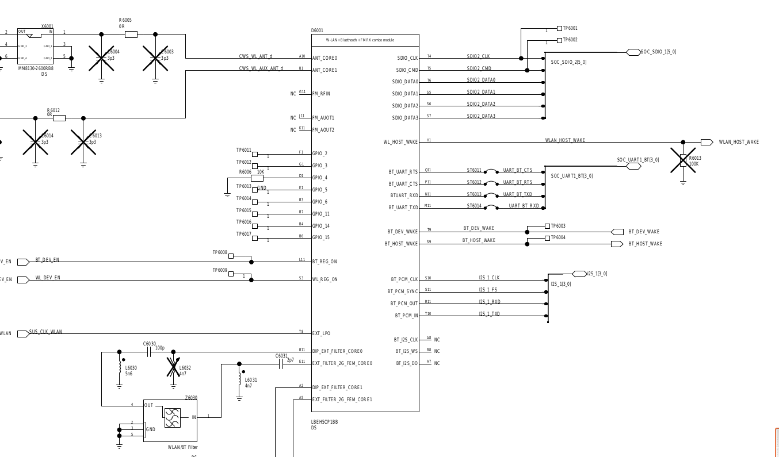
2. wifi 硬件连接图
WLAN_HOST_WAKE <=====> GPIO_S5_15(gpio_number:353)
WL_REG_ON <=====> USB_OC1_N/GPIO_S5_20(gpio_number:358)
11/6/16

Slide 5
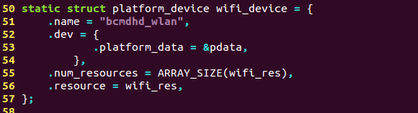

3. wifi driver porting&debug(1)
3.1 WIFI Driver
3.1.1 WIFI platform device移植
在本次porting中，采用的是platform匹配wifi的driver与device，而原本代码并没有
wifi device代码，故将新建platform_wifi.c到./arch/x86/platform/intel-mid/device_libs/
路径下，同时修改如下：
修改device name为bcmdhd_wlan
修改wifi resource name为bcmdhd_wlan_irq
11/6/16

Slide 6
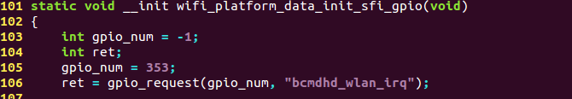


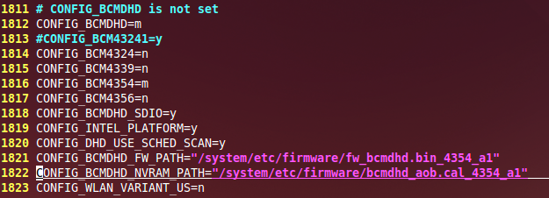
3. wifi driver porting&debug(2)
修改irq的gpio number为353
3.1.2、配置驱动
在.config文件（./kernel/coho/arch/x86/configs/x86_64_defconfig）中，配置BCM4354与
wifi接口的编译项。
Ps: CONFIG_CFG80211与CONFIG_MAC80211也可以编译成module，然后在init.rc中将其加载。
11/6/16

Slide 7
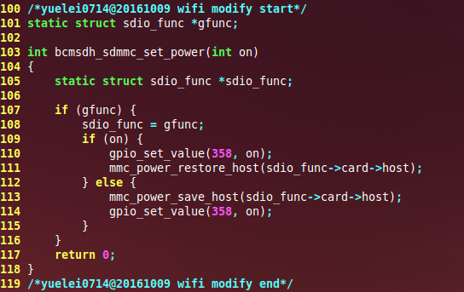
3. wifi driver porting&debug(3)
3.1.3、修改bcm4354驱动
kernel中bcm4354采用BIOS匹配BCM4354的driver与device，而我们采用的是platform
匹配方式，故需要自己实现对wifi driver的电源控制。
在./drivers/net/wireless/bcmdhd/dhd_linux_platdev.c中的wifi_plat_dev_drv_probe()
指定set_power的实现函数为bcmsdh_sdmmc_set_power();
在./drivers/net/wireless/bcmdhd/bcmsdh_sdmmc_linux.c中实现函数bcmsdh_sdmmc_set_power();
11/6/16

Slide 8
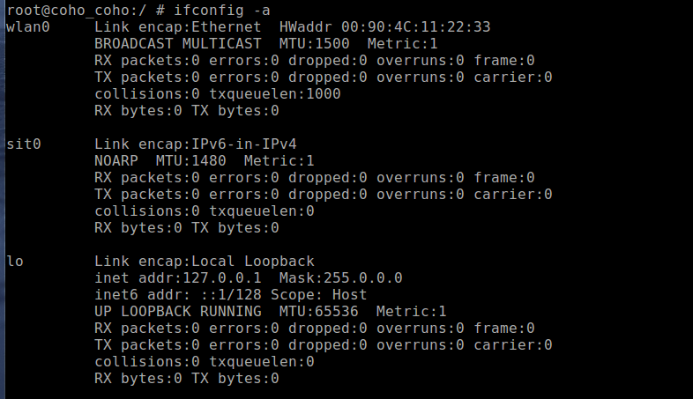
3. wifi driver porting&debug(4)
至此，kernel部分移植完毕，执行下述加载命令，完成对模块的加载
insmod bcm4354.ko firmware_path=/etc/firmware/fw_bcmdhd.bin_4354_a1,
nvram_path=/system/etc/firmware/bcmdhd_aob.cal_4354_a1
执行ifconfig -a 能够看到wlan0的网络节点，说明wifi driver加载成功
Ps:driver的上网功能测试，需要先通过wpa_supplicant工具进行相关配置后方可进行联网测试，此部分
参看wpa_supplicant使用。
11/6/16

Slide 9
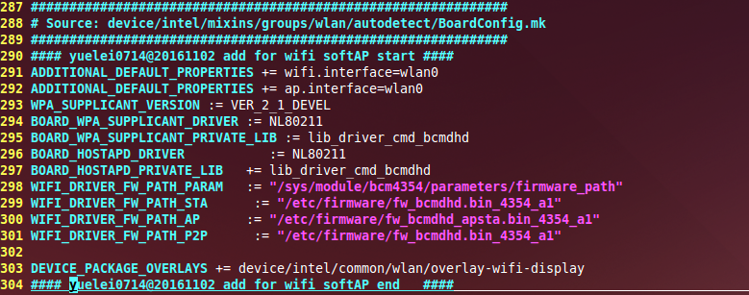
3. wifi driver porting&debug(5)
3.2、HAL层配置
WIFI模块有STA,AP,P2P的三种功能，它们共用同一个驱动，通过不同的firmware实现对
应的功能，故在HAL层需要配置这些firmware的加载路径。同时,在Android中采用
的wpa_supplicant对wifi进行配置，故也需要配置WPA的相关参数。
在./devcie/intel/coho/BoardConfig.mk中添加下面的信息。
11/6/16

Slide 10
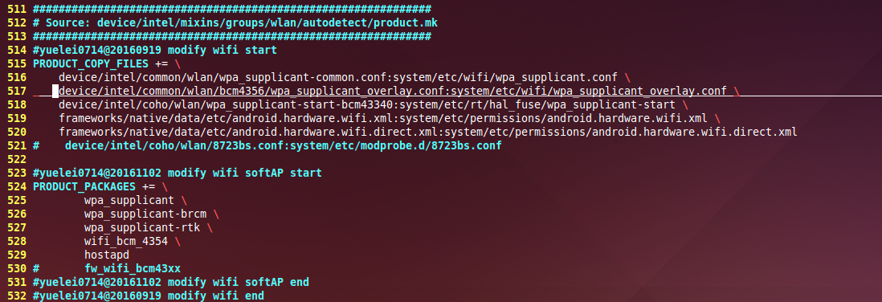
3. wifi driver porting&debug(5)
在./devcie/intel/coho/device.mk中配置wpa_supplicant.conf编译生成到Android系统中的路径。
11/6/16

Slide 11
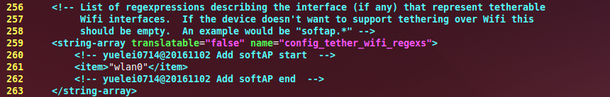
3. wifi driver porting&debug(6)
3.3 增加softAP接口
在./framework/base/core/res/res/values/config.xml中的“config_tether_wifi_regexs”下加入“wlan0”的item，使得setting interface下能够显示softAP的选项。
Ps: 增加softAP接口可以采用overlay机制实现，这样只需要修改device目录下的文件。
至此，整个wifi部分移植完毕。
11/6/16

Slide 12
4. wpa_supplicant使用(1)
wpa_supplicant本是开源项目源码，被谷歌修改后加入Android移动平台，主要用来
支持WEP，WPA/WPA2和WAPI无线协议和加密认证的。wpa_supplicant是驱动与
底层的中转，通过socket与上下层进行通信。在运行时，充当着服务端在后台工作，我
们可以通过wpa_cli客户端与其进行通讯，实现搜索、设置、和连接网络的功能。
wpa_supplicant在源码的路径为：./external/wpa_supplicant_8
4.1 启动wpa_supplicant服务端
wpa_supplicant -d -Dnl80211 -c/data/misc/wifi/wpa_supplicant.conf -iwlan0 -B
-B ：后台运行
-c ：指定wpa_supplicant.conf配置文件的路径
-d ：增加调试信息
-D ：指定驱动名称
-i ：指定网络接口名称
如果启动成功，将可以看到后台的wpa_supplicant进程
11/6/16

Slide 13
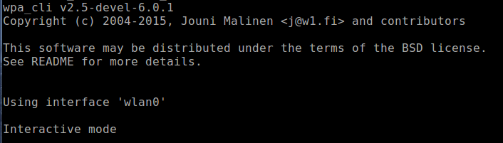
4. wpa_supplicant使用(2)
4.2 启动wpa_cli客户端
wpa_cli -p /data/misc/wifi/wlan0
-p：指定控制套接字的路径
wpa_cli成功运行时，将出现设置网络的交互界面
4.3 连接AP
依次输入下述命令，连接AP。数字2，是在add_network后，返回值。
>add_network (assume returns 2)
>set_network 2 ssid "[AP name]"
>set_network 2 psk "[AP pwd]"
>select_network 2
>enable_network 2
11/6/16

Slide 14
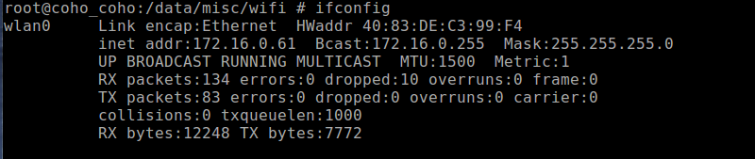
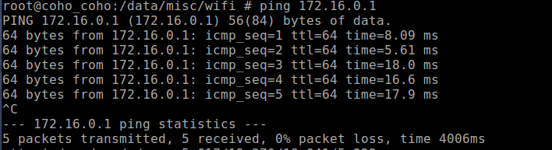
4. wpa_supplicant使用(3)
4.4 分配IP
dhcpcd wlan0
分配IP成功后，通过ifconfig可以看到网络节点wlan0分配到IP
4.5 测试网路通断（ping）
看到如下界面，wifi driver功能OK。
11/6/16

Slide 15
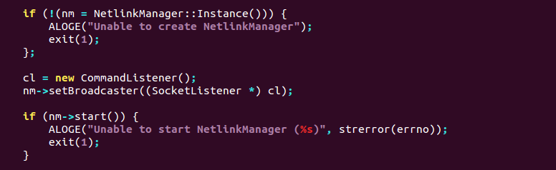
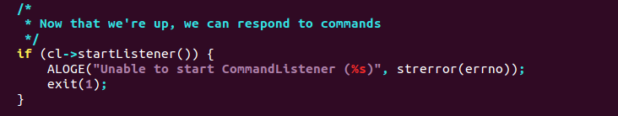
5. netd简单介绍(1)
Netd负责跟一些涉及网络的配置，操作，管理，查询等相关的功能实现，是kernel与
framework之间的桥梁，之间的通信通过socket。netd的源码位于./system/netd。
从netd的主函数中可以看到，在
netd启动的时候，创建并且启动了
两个监听线程，CommandListener
与NetlinkManager
CommandListener用于监听来自
framework的网络设置命令，比如，
setcfg，getcfg等；
NetlinkManager用于监听来自
kernel的event，并将其上报到
framework
11/6/16

Slide 16
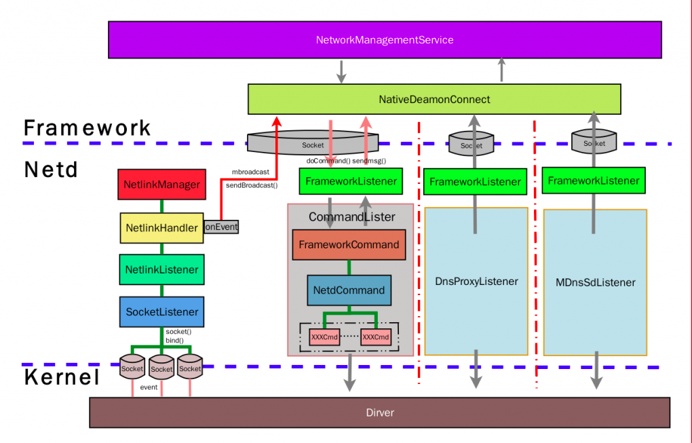
5. netd简单介绍(2)
Netd的结构简图如下：
11/6/16

Slide 17

Q&A
Thanks
11/6/16
ThunderSoft Confidential

